Slide 1
Poljska glazba

Slide 2
Poljska glazba
Poljska glazba sazdrži 4 članka.
To su:Banana Boat,Međunarodno pijanističko natjecanje Frederic Chopin,Poljska na dječjoj pjesmi eurovizije,Veliki poljski božićni orkestar.

Slide 3
Poljski glazbenici
U poljskoj ima puno glazbenika.
16 ih je najpoznatijih.
To su:Edyta Bartosiewicz,Frederic Chopin,Decapitated,Bronislaw Huberman,Anna Maria Jopek,Wanda Landowska,Stanislaw Moniuszko,Ignacy Jan Paderewski,Krzysztof Penderecki,Arthur Rubinstein,Sceptic,Wladislaw Szpilman,Tommy Rulez,Vader,Violetta Villas,The M.S.P.

Slide 4
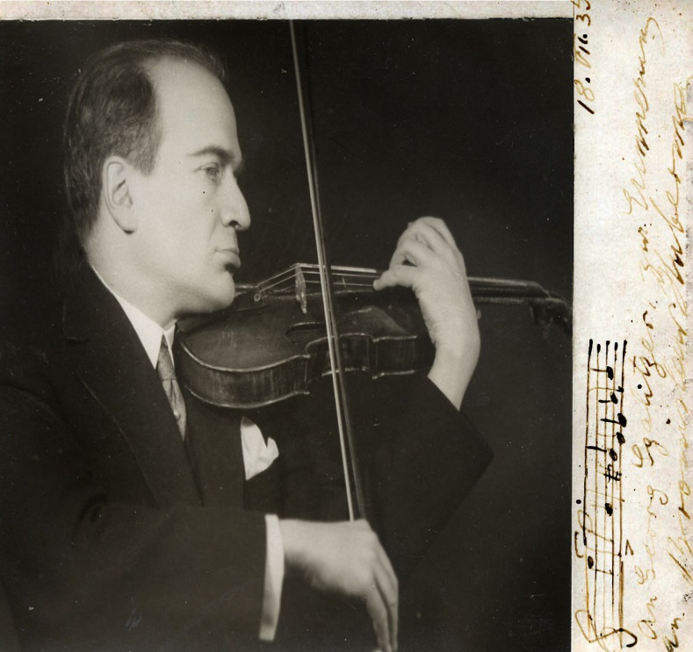
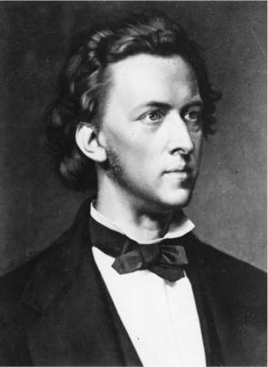
Poljski glazbenici
Edyta Bartosiewicz
Frederic Chopin
Decapicated
Bronislaw Huberman
Anna Maria Jopek

Slide 5
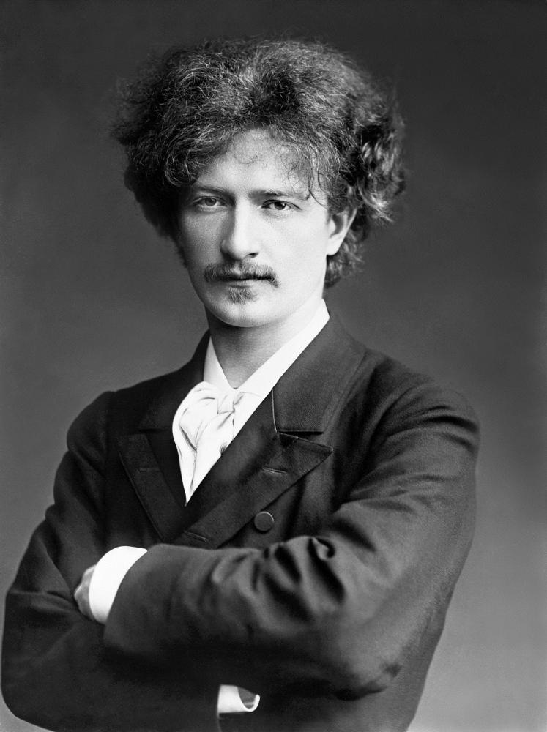
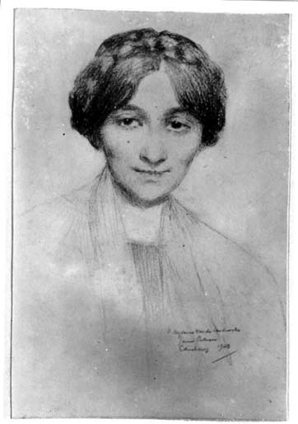
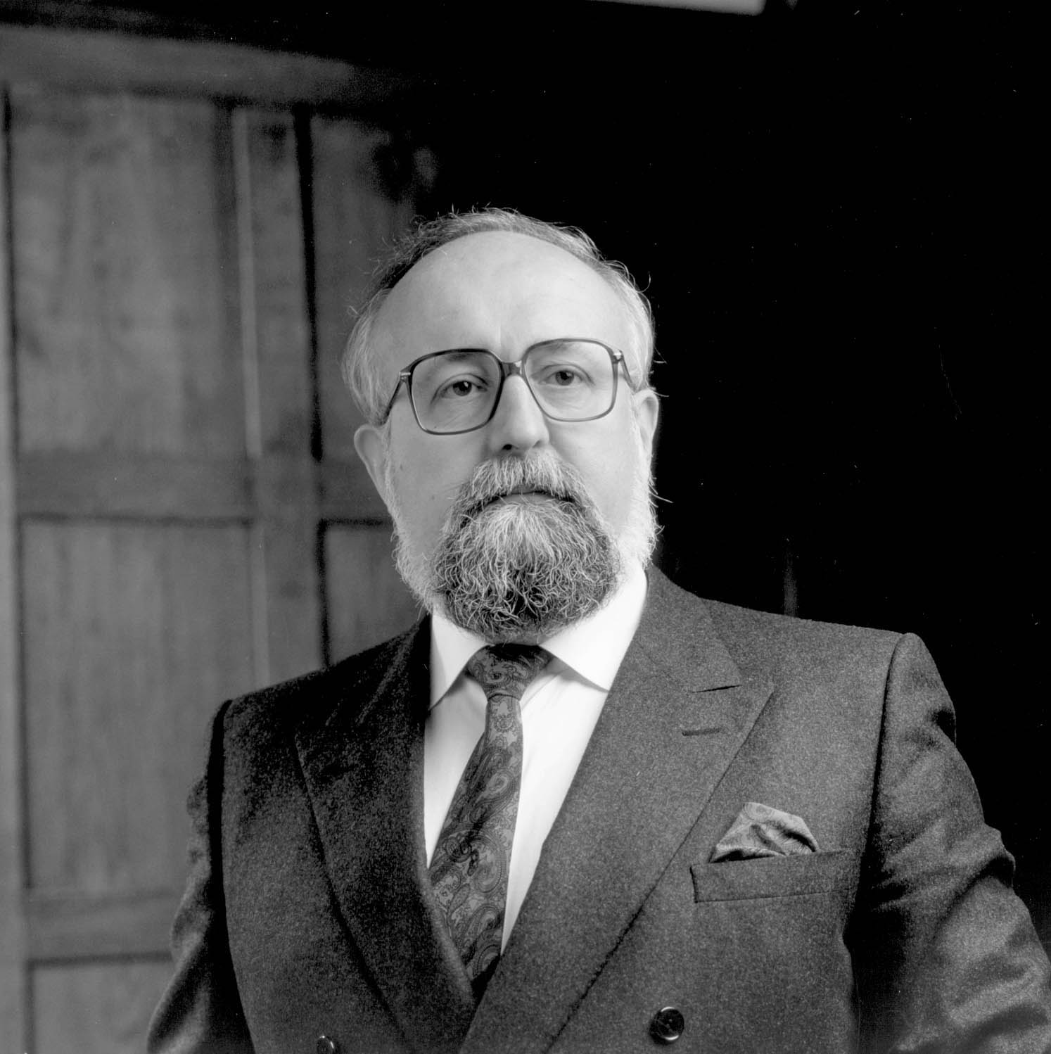
Poljski glazbenici
Wanda Landowska
Krzyszotv Pendercki
Sceptic
Antun Rubinstein
Ignacy Jan Panderewski

Slide 6
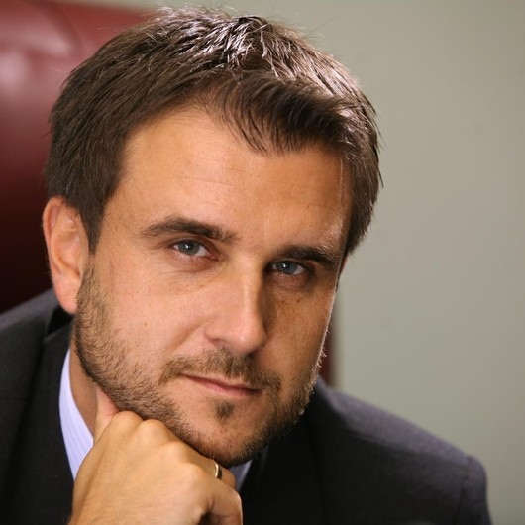
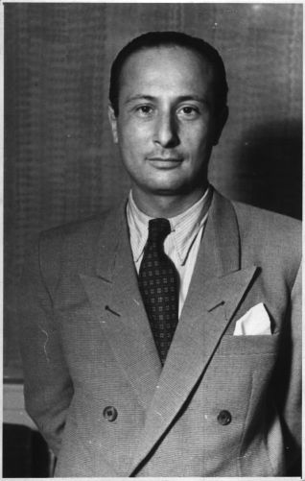
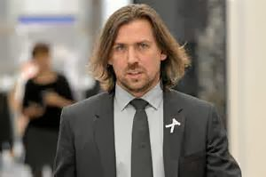
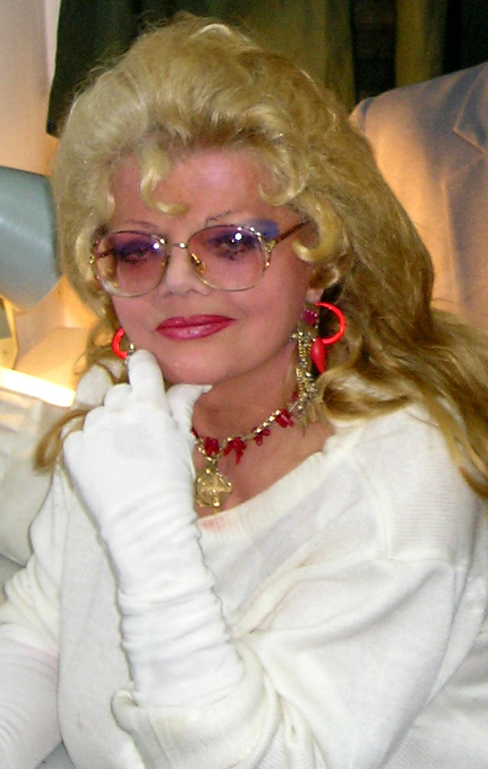
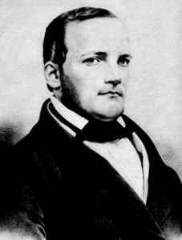
Poljski glazbenici
Stanislaw Moniuszko
Wladislaw Szpilman
Violetta Villas
The M.S.P.
Tommy Rulez
Vader

Slide 7
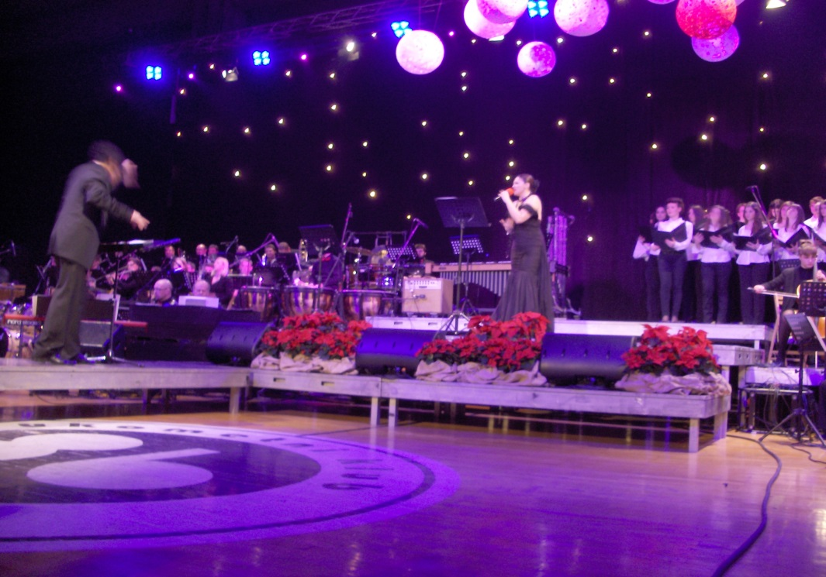
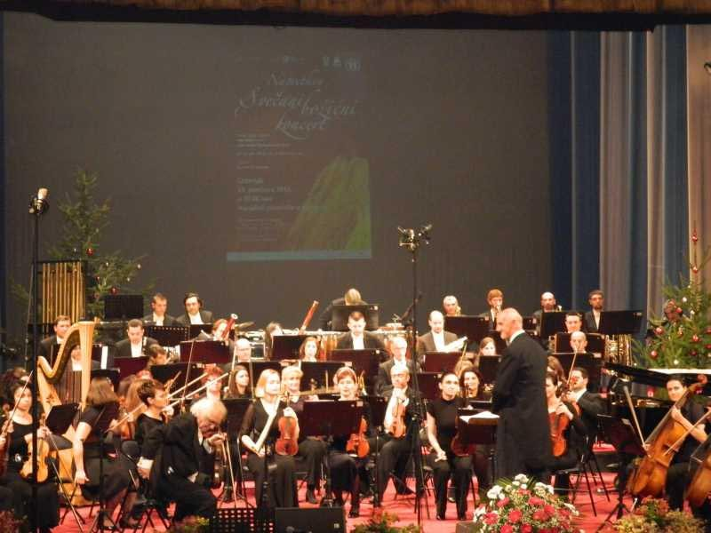
Veliki poljski božićni orkestar
Veliki poljski božićni orkestar jedna je od najvećih, nevladinih, neprofitnih i humanitarnih zaklada u Poljskoj.
Osnovali su ga 1993. godine.
Milijuni Poljaka od 1993. godine doniraju priloge zakladi.

Slide 8
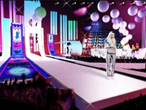
poljska na Dječjoj pjesmi Eurovizije
Poljska je dva puta sudjelovala na Dječjoj pjesmi Eurovizije.
Zbog lošeg plasmana, Poljaci su odlučili napraviti stanku.
Njihovi predstavnici su Katarzyna Żurawik (2003.g.) i KWADro (2004.g.).

Slide 9
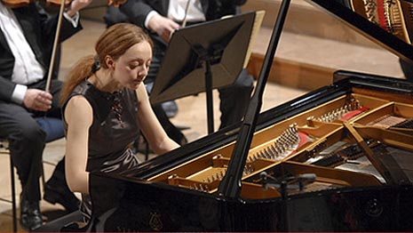
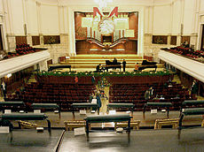
Međunarodno pijanističko natjecanje Frédéric Chopin
Međunarodno pijanističko natjecanje Frédéric Chopin jedno je od najstarijih pijanističkih natjecanja u svijetu.
Prvo se održalo u Varšavi,1927.g.
Poljski pijanist Jerzy Żurawlew organizirao je prvo natjecanje.
Pobijednici su:Lev Oborin, Jakov Zak,Alexander Uninsky, Bella Davidovich i Halina Czerny-Stefanska,Stanislav Bunin Dang,Thai Son,Krystian Zimerman,Garrick Ohlsson,Martha Argerich,Maurizio Pollin,Adam Harasiewicz,Rafal Blechacz,Yundi Li.

Slide 10
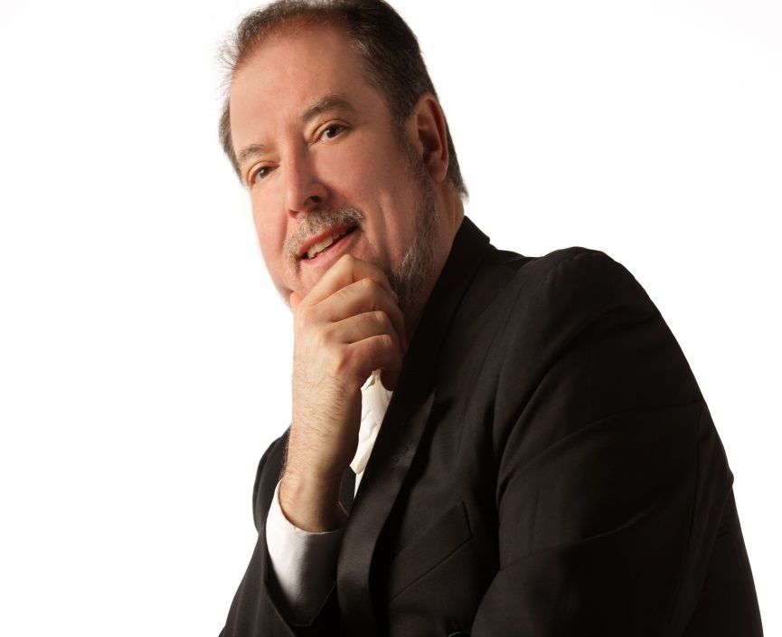
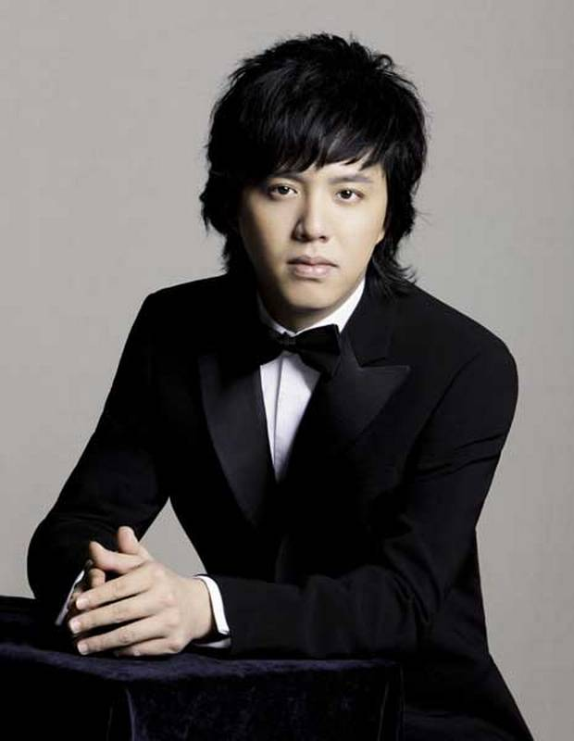
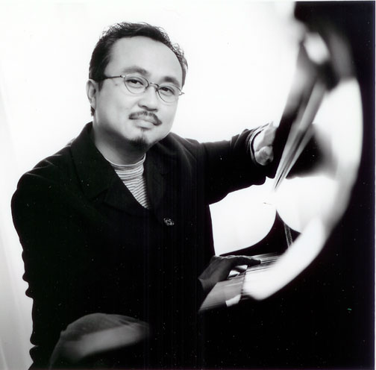
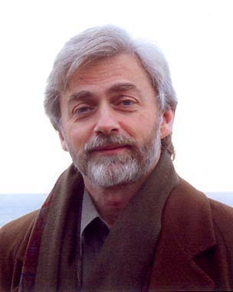
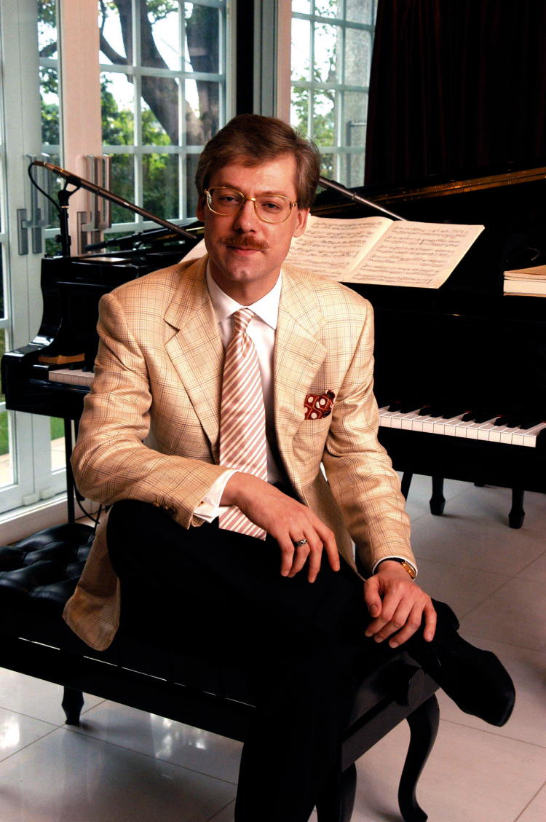
Pobjednici natjecanja
Yundy Li
Stanislav Bunin
Dang Thai Son
Krystian Zimerman
Garrick Ohlsson

Slide 11
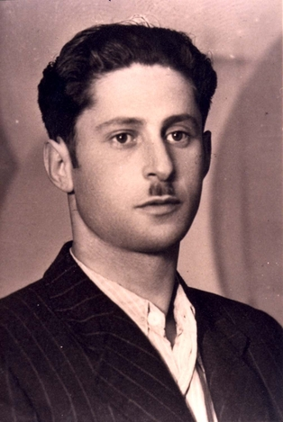
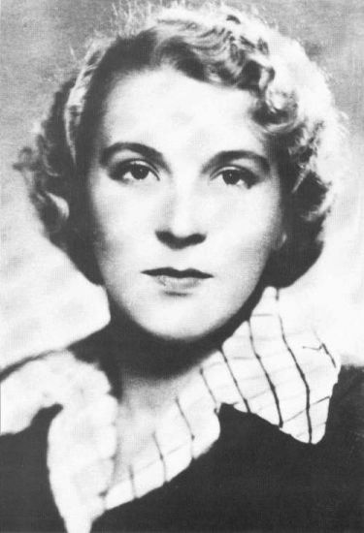
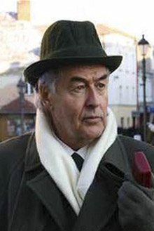
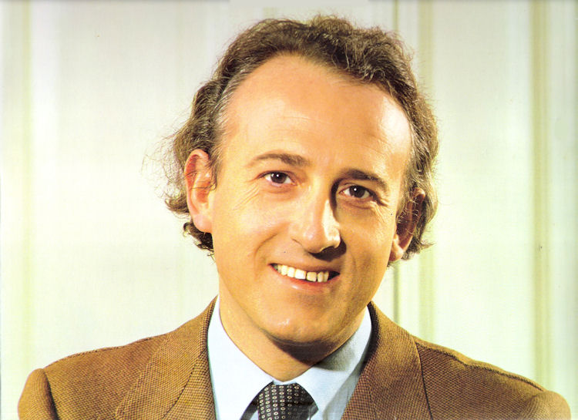
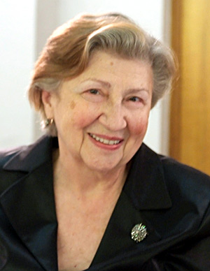
Pobijednici natjecanja
Maurizio Pollini
Adam Harasiewicz
Bella Davidovich
Halina Czerny-Stefanska
Jakov Zak

Slide 12
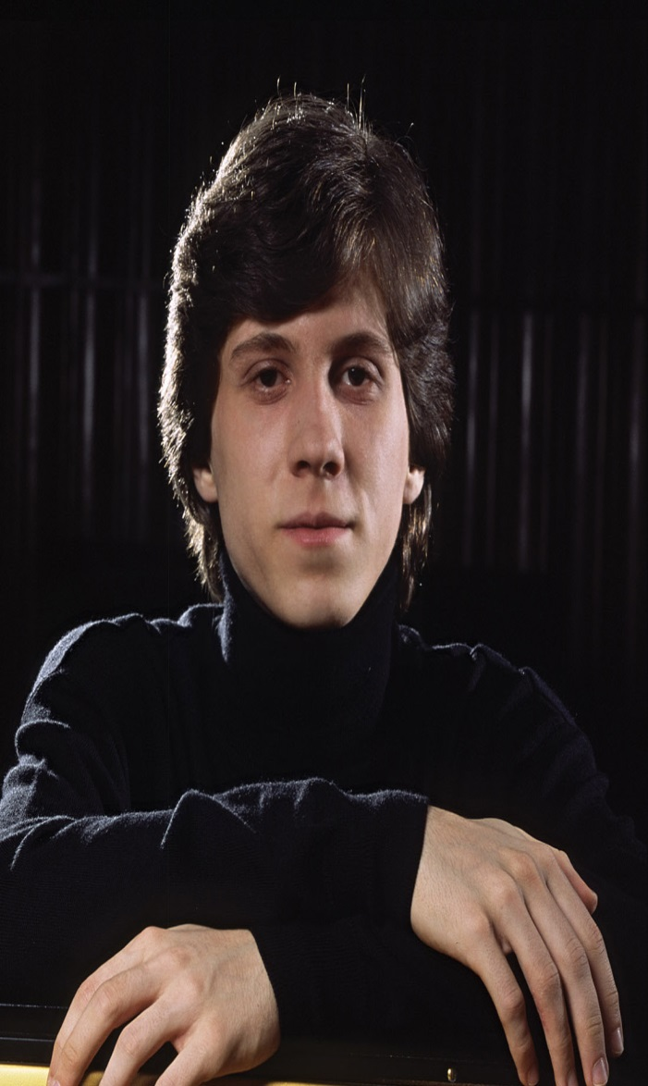
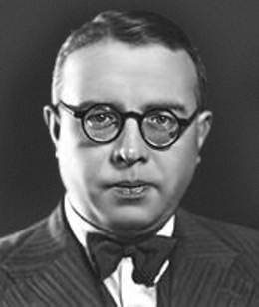
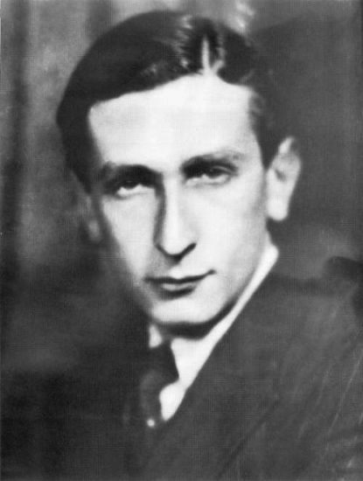
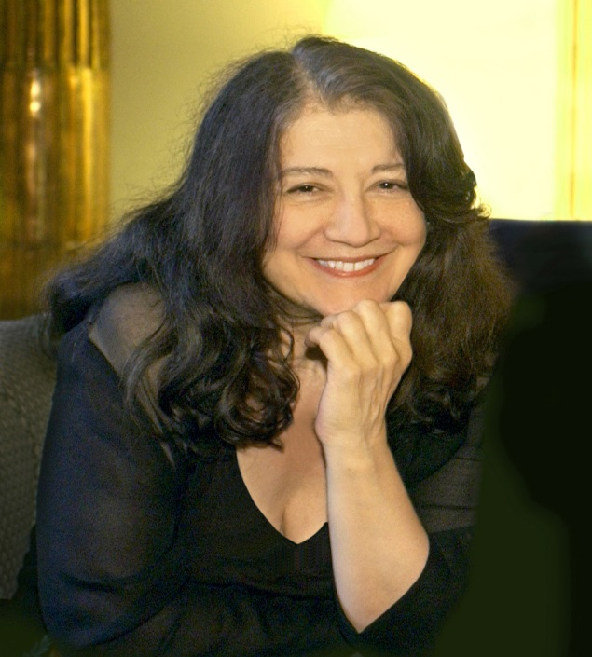
Pobijednici natjecanja
Alexander Uninsky
Lev Oborin
Rafal Blechacz
Martha Argerich

Slide 13
Banana boat
Banana Boat - muški vokalni sekstet koji izvodi mornarske pjesme a cappella.
Osim toga,izvode se i suvremene i tradicionalne pjesme.
Član je i međunarodnog društva International Seasong and Shanty Association (ISSA).
Članovi Banana-e Boat su:Tomasz Czarny, Maciej Jędrzejko, Paweł Jędrzejko, Paweł Konieczny, Michał Maniara, Piotr Wiśniewski.

Slide 14
by:
Matej Međugorac
HVALA!!!

